Slide 1
Répercussions de l'accréditation au laboratoire
Jean Longtin
1er novembre 2018

Slide 2
Quelles sont les implications concrètes d’un changement vers ISO 15189?

Slide 3
Conclusions -technologistes
  Rôles accrus
    Non-conformités
    Actions préventives
  Notifier les rétroactions
    Ex. plaintes et commentaires de la clientèle
  Consigner, enregistrements
  Audits techniques

Slide 4
Conclusions - médecins
  Maitrise des changements
    Validation-vérification-actualisation
    Dossier maitre
  Rétroactions de la clientèle
  Consigner…

Slide 5
Conclusions - gestionnaires
  Implantation programme d’audit
  Favoriser la formation
    Formation du personnel avant changement
    Formation continue
  Mesure de l’efficacité des processus
  Mesure de la compétence en cours d’emploi
  Impliquer les « sous-traitants »

Slide 6
Conclusions - direction
  Responsabilité de la qualité
    Pour TOUTE de la grappe
  Faire une revue de direction avant la première visite d’accréditation

Slide 7
Objectifs
Connaître la définition d'une non-conformité
Mettre en application la maitrise des changements
Être capable d'initier et maintenir un dossier maitre
Comprendre les objectifs d'une revue de direction
Savoir laisser des traces ...

Slide 8
Contexte

Slide 9
Éphémérides
  13 juin 2018: Lancement BNQ
    ISO 15189
    ISO 22870
    CSA Z 902
    Contrat de 11 ans
  15 octobre: Questionnaire préliminaire
  29-30 octobre: visite préliminaire
    Détermination du calendrier des visites initiales
  Accréditation 2019…

Slide 10
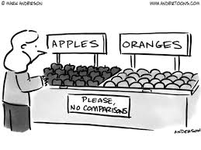
Mise en contexte
  Agrément Canada et ISO 15189 peuvent sembler similaires
  Différences?
  Niveau d’application et de suivi

Slide 11
Agrément vs accréditation
  Agrément:
    Formalités administratives pour assurer un minimum de sécurité.
  Accréditation:
    Procédure par laquelle un organisme faisant autorité reconnaît formellement qu’un organisme est compétent pour effectuer des tâches spécifiques.
    Appuyer sur un référentiel normé qui définit des exigences à la fois au niveau du système qualité mais aussi des compétences techniques.
Notes:
AGREMENT formalité administrative (...)permettant d'assurer un minimum de sécurité et de sérieux(...) et d'avoir un pouvoir de contrôle sur ces entreprises dans le cas où des clients signaleraient des non-conformités.
Mais aucun gage concernant la réelle compétence ou éthique des personnes morales n'est confirmé par un agrément.
CERTIFICATION
une activité par laquelle un organisme reconnu, indépendant des parties en cause, donne une assurance écrite qu'une organisation, un processus, un service, un produit ou des compétences professionnelles sont conformes à des exigences spécifiées dans un référentiel.
ACCREDITATION
Va plus loin que la certification et s'applique à des activités très exigeantes. Sont ainsi concernés les organismes certificateurs eux-mêmes, les laboratoires d'essais, les organismes d'inspection et de contrôle de conformité. C'est une attestation de compétence, d'impartialité et d'indépendance pour ces organismes.
Dans sa définition, l'accréditation est très proche de la certification dans le sens où c'est aussi une reconnaissance par un organisme tiers de la compétence d'une société dans un domaine donné et issue une démarche qui peut être volontaire ou obligatoire. L'accréditation cependant s'appuie sur un référentiel normé qui définit des exigences à la fois au niveau du système qualité mais aussi des compétences techniques. Elle va beaucoup plus loin que la certification et s'applique à des activités très exigeantes. Sont ainsi concernés les organismes certificateurs eux-mêmes, les laboratoires d'essais, les organismes d'inspection et de contrôle de conformité. C'est une attestation de compétence, d'impartialité et d'indépendance pour ces organismes.

Slide 12
Deux principes de l’évaluation ISO
  La conformité à TOUTES les exigences du référentiel
    Conforme
    Observation
    Non-conforme
  Progression dans les activités
    Amélioration continue
Notes:
il y a une notion d’amélioration continue dans ISO. On doit démontrer qu’on est en contrôle et qu’on s’améliore. Doit inspirer confiance. Une absence de réponse ou une ignorance est une mauvaise réponse, un début de quelque chose est déjà mieux… nous donne plus de temps pour corriger. Plan d’action.

Slide 13
Responsabilités du serveur
  Doit s’assurer du déploiement du système de management de la qualité (SMQ)
    Organisation similaire
    Objectifs qualité communs
    Procédures de gestion communes
    Mécanismes de communications
    Mécanismes d’évaluation (audits)
    Une revue de direction
  Accompagner les associés
Notes:
IMPORTANT
on doit démontrer qu’on a commencé… pas obligé d’avoir uniformiser toutes les petites techniques, mais le serveur doit être au courant de ce qui se fait dans les satellites. Doit démontrer qu’il est en contrôle.

Slide 14
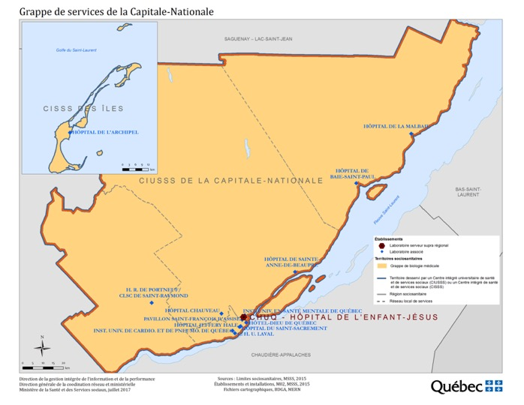

Slide 15
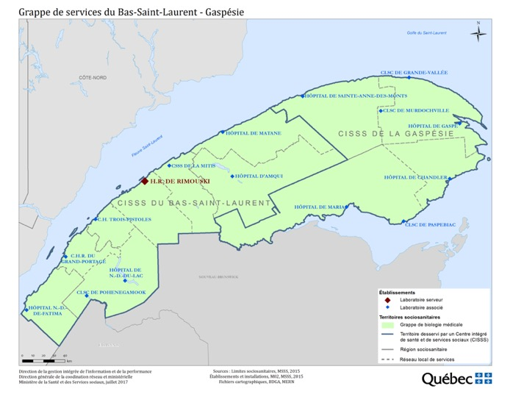

Slide 16
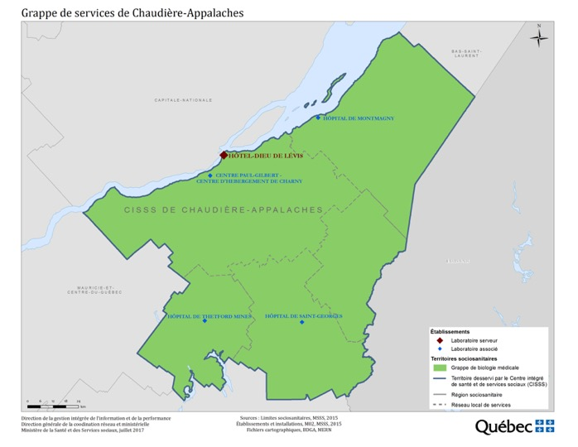

Slide 17


Slide 18
Accréditation de groupe
  Même entité juridique
    Un certificat d’accréditation par établissement
  Nécessite un SMQ unique
  Détermination des portées
  Toutes les visites d’une grappe se font en moins de 6 mois
    Débute au serveur

Slide 19
Concrètement?

Slide 20
Quelques conséquences concrètes
  Qualification du personnel
  Vérification et validation
  Rétroactions et réclamations
  Non-conformités et actions correctives et préventives
  Maitrise des changements
  Audits internes
  Revue de direction
  Autres impacts opérationnels
  Mythes

Slide 21
  Qualification du personnel
1
Transition Agrément Canada
vers ISO-15189

Slide 22
Qualification du personnel
  La qualité du service est assurée par:
    du personnel qualifié;
    du personnel ayant une formation appropriée;
    du personnel en nombre suffisant;
    une formation continue du personnel.

Slide 23
Compétences
  ISO 5.1.6
  Le laboratoire doit évaluer la compétence de chaque personne:
    Tâches techniques au laboratoire
    Tâches connexes (réception, prélèvements, ADBD, etc…)
    Tâches de gestion
  Intervalles réguliers

Slide 24
Performance
  ISO 5.1.7
  Le laboratoire doit assurer la revue des performances du personnel:
    Besoins du laboratoire
    Besoins de la personne
    Qualité des prestations
    Encourager les relations de travail productives.

Slide 25
Formation continue et développement professionnel
  ISO 5.1.8
  Un programme de formation continue doit être mis à la disposition du personnel
      Technique
      Management
    Le personnel doit y participer
    L’efficacité doit être revue périodiquement
  Le personnel doit participer à des programmes réguliers de développement professionnel

Slide 26
Qualification du personnel
  Actions concrètes pour ISO
Consolider le suivi des compétences
Développer la revue de performance
Mettre en disposition une formation continue

Slide 27
  Sélection, vérification et validation des procédures analytiques
2
Transition Agrément Canada
vers ISO-15189

Slide 28
Vérification
  Confirmation, par des preuves tangibles, que les exigences spécifiées ont été satisfaites.
  Méthode normalisée
    Analyse Santé Canada effectuée sans modification.
    Méthode d’analyse validée, accompagnée des données complètes de validation;

Slide 29
Validation
  Détermination de paramètres tels que:
    Spécificité
    Sensibilité
    Justesse
    Limite de détection, de quantification
    Fidélité (répétabilité, réplicabilité, reproductibilité)
    Incertitude
    Interférences
    Linéarité
    Récupération

Slide 30
VOUS devez faire la preuve
Vos choix de critères
Votre nombre d’échantillons
Vos analyses statistiques
Votre analyse de risque
Confirmer
exigences satisfaites

Slide 31
Rapport valid/véfir doit contenir:
  Méthode analytique concernée
    Utilisation prévue
  Plan validation ou vérification
    Éléments
    Critères d’acceptation
  Résultats
    données brutes doivent être accessibles
  Gestion du risque (points critiques)
  Conclusion et signature du rapport

Slide 34
Vraie vie…
  Déménagement automate…
  Changement d’un réactif dans une extraction acides nucléiques…
  Réparation d’équipement…
  Remplacement d’un thermocycleur…
  Comment procéder?

Slide 35

Actualisation
Toute modification…
DÉMONTRER
l’aptitude
permanente
à l’emploi
Impact performance?
Notes:
Les données liées à la performance des méthodes doivent être examinées afin de prouver à la clientèle l’aptitude permanente à l’emploi.
De plus, lorsque des modifications sont apportées à une procédure analytique, l’influence de ces modifications doit être documentée et, le cas échéant, une nouvelle validation doit être réalisée.

Slide 36
Dossier maitre
  Devrait inclure (exemples)
    Rapport validation / vérification
    Données des performances (source)
    Non-conformités
    Actualisations
  Gardé pour la durée d’utilisation de la méthode
Notes:
Traçabilité

Slide 37
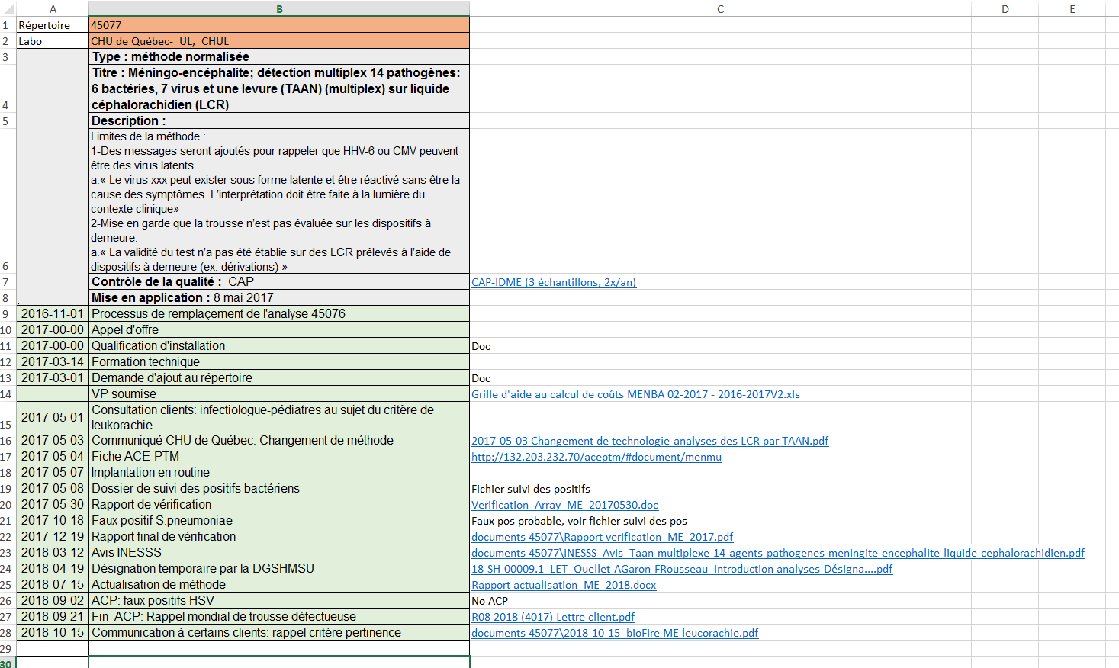

Slide 38
Procédures analytiques
  Actions concrètes pour ISO
Adapter une DÉMARCHE standardisée
pour vérifier et valider les méthodes
Une procédure harmonisée pour v/v
Actualisation des méthodes
Notes:
Actualisation périodique

Slide 39
Procédures analytiques
  Actions concrètes pour ISO
Implanter et maintenir
un dossier maitre
Notes:
Actualisation périodique

Slide 40
  Rétroactions et réclamations
3
Transition Agrément Canada
vers ISO-15189

Slide 41
Rétroaction clientèle
  Évaluation des retours d'informations de la part des utilisateurs
  S’assurer que la prestation a répondu aux besoins et exigences du client, incluant:
    corriger une situation non-conforme
    évaluer les nouveaux besoins
  Nécessite une procédure documentée

Slide 43
Rétroaction de la clientèle
  Coopération avec utilisateurs…
  Exemples
    Comité avec Micro-ped
    Prévention et contrôle des infections

Slide 44
Rétroaction
  Actions concrètes pour ISO
Consigner et informer l’équipe qualité:
Commentaires, plaintes, suggestions, etc
de la part des clients
Chercher la rétroaction des utilisateurs
Notes:
Consigner et informer l’équipe qualité

Slide 45
  Non-conformités et
  Actions correctives et préventives
4
Transition Agrément Canada
vers ISO-15189

Slide 46
Non-conformité
  Un non-respect d’une exigence relative:
  au produit fourni au client
  ou
  du système de management de la qualité
Notes:
D’identifier les situations non-conformes
De corriger les situations non-conformes
D’évaluer les impacts sur les activités antérieures
De prévenir la répétition des non-conformités
D’améliorer le système de gestion de la qualité

Slide 47
Maîtrise des non-conformités
  Processus nécessaire:
  Identifier une NC
  Définir les actions immédiates à prendre
  Notification de la NC
Notes:
Le laboratoire doit mettre en place une procédure documentée permettant d'identifier et de gérer les non-conformités
relatives au système de management de la qualité, y compris les processus préanalytiques,
analytiques ou post-analytiques.
La procédure doit garantir que
a) les responsabilités et autorités de traitement des non-conformités sont définies,
b) les actions immédiates à prendre sont définies,
c) l'étendue de la non-conformité est déterminée, les examens sont interrompus et les comptes rendus ne sont pas diffusés autant que nécessaire,
e) la signification médicale des analyses non conformes est prise en compte, et lorsque cela est nécessaire,
que le clinicien prescripteur ou la personne autorisée responsable de l'utilisation des résultats est informé,
f) les résultats des analyses non conformes ou éventuellement non conformes déjà communiqués sont
rappelés ou correctement identifiés, si nécessaire,
g) la responsabilité pour autoriser la reprise des analyses est définie, et
h) chaque non-conformité est documentée et enregistrée, ces enregistrements étant revus régulièrement
afin de déceler des tendances et mettre en place des actions correctives.

Slide 48
Maîtrise des non-conformités
  Déterminer l'étendue/risque de la NC
    Examens interrompus?
    Rappel des analyses NC?
    Communication
  NC documentée
  Revues régulières pour évaluer les tendances
Notes:
Le laboratoire doit mettre en place une procédure documentée permettant d'identifier et de gérer les non-conformités
relatives au système de management de la qualité, y compris les processus préanalytiques,
analytiques ou post-analytiques.
La procédure doit garantir que
a) les responsabilités et autorités de traitement des non-conformités sont définies,
b) les actions immédiates à prendre sont définies,
c) l'étendue de la non-conformité est déterminée, les examens sont interrompus et les comptes rendus ne sont pas diffusés autant que nécessaire,
e) la signification médicale des analyses non conformes est prise en compte, et lorsque cela est nécessaire,
que le clinicien prescripteur ou la personne autorisée responsable de l'utilisation des résultats est informé,
f) les résultats des analyses non conformes ou éventuellement non conformes déjà communiqués sont
rappelés ou correctement identifiés, si nécessaire,
g) la responsabilité pour autoriser la reprise des analyses est définie, et
h) chaque non-conformité est documentée et enregistrée, ces enregistrements étant revus régulièrement
afin de déceler des tendances et mettre en place des actions correctives.

Slide 49
Actions correctives
  Éliminer les causes profondes des non-conformités pour quelles ne se reproduisent pas
  Suivre l’efficacité de la correction
Notes:
Actions correctives et préventives sont mises en places pour corriger les causes des problèmes réels ou anticipés afin:
de réduire la probabilité de répétition
d’éviter l’apparition d’un problème anticipé
d’améliorer l’efficacité du système qualité
d’augmenter la satisfaction de la clientèle
de recueillir les suggestions

Slide 50
Actions préventives
Doivent être mises en place pour corriger anticipés
  D’éviter l’apparition d’un problème anticipé
  D’améliorer l’efficacité du système qualité
  D’augmenter la satisfaction de la clientèle
  De recueillir les suggestions

Slide 51
Non-conformités
  Actions concrètes pour ISO
Notifier les non-conformités
réelles et potentielles
-services rendus
-SMQ

Slide 52
Non-conformités
  Actions concrètes pour ISO
Se doter d’un processus de suivi
des NC et ACP
Renforcer le système de correction
.. corriger la cause profonde

Slide 53
Non-conformités et
Actions correctives et préventives
  Actions concrètes pour ISO
Mesure de l’efficacité des actions
mises en place
Notes:
IMPORTANT: la mesure de l'efficacité des actions mises en place
Le système de non-conformités déjà en place dans les établissements pour les cas ayant un impact sur le patient doit être élargi. Ex.: instructions de travail non respectée, calibration en retard, date de péremption non respectée, envoi du rapport au mauvais client.

Slide 54
  Maitrise des changements
5
Transition Agrément Canada vers ISO-15189

Slide 55
Maitrise des changements
  Modification à un mandat ou service ayant une incidence sur le produit livrable à la clientèle.
    Cessation d'un service
    Transfert des activités
    Nouvelle analyse
    Modification méthode analytique (ou d’équipement)
  Il peut aussi s'agir d'un changement qui a une incidence sur le système de management de la qualité et sur les opérations

Slide 56
Éléments d’un changement
  Processus interne CHU
    Service, table départementale, etc…
  Évaluation de risques (biosécurité, impact financier, risques cliniques)
  Élaborer le protocole de validation/vérification
  Rédiger rapport validation
  Rédiger la documentation requise (PON, manuel de prélèvement, etc)
  Formation du personnel
  Informer la clientèle concernée
  Mise en application
  Aviser organisme accréditeur
  Inclure au bilan de revue de direction

Slide 57
Maitriser la portée
  Connaître la portée dans notre grappe
    Quels tests?
    Quels labos?
    Leur état?
    Documentation?

Slide 58
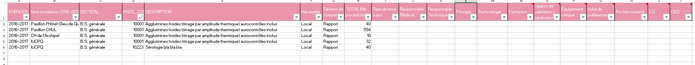
Outil
    Date de mise à jour
    Responsable médical
    Responsable technique
    Principe analytique
    Technologie
    Équipement critique
    Rapport validation / vérification
    Fiche de formation
    Fiche de prélèvement
    PON/procédure (document)
    CIQ
    CEQ
Marilyn Leclerc-Côté

Slide 59
Maitrise des changements
  Actions concrètes pour ISO
Maitriser la portée
Implanter une procédure de
maitrise des changements

Slide 60
  Audits (internes et techniques)
6
Transition Agrément Canada
vers ISO-15189

Slide 61
Audits
  Des audits doivent être planifiés et réalisés afin:
    de mesurer le degré de conformité aux exigences applicables;
    d’identifier les situations qui doivent être corrigées;

Slide 62
Bénéfices de faire des audits
  S’assurer de la compréhension
    Mise en place des actions
    Mesurer l’efficacité des actions
  Évaluation de la compétence
  Fournir des occasions d’amélioration.
    Génère des ACP
  Aide à la communication
  … Et c’est une obligation ISO
Notes:
Ex.: MGQ engagement de confidentialité

Slide 63
Audits – exemple LSPQ
Audits internes:
  1 fois par 2 ans pour chaque secteur
  Équipe de 2 auditeurs
Audits techniques annuels:
  2 techniques par professionnel
  1 technique par technicien
Notes:
La norme recommande un cycle d’un an mais avec notre historique et la maturité de notre système nous avons pu passer à une fréquence de 2 ans.
Exemple audit technique: vérification par un professionnel d’une PON exécutée par un technicien. Permet de voir les écarts entre la réalité et la documentation afin d’ajuster d’un côté ou de l’autre.

Slide 64
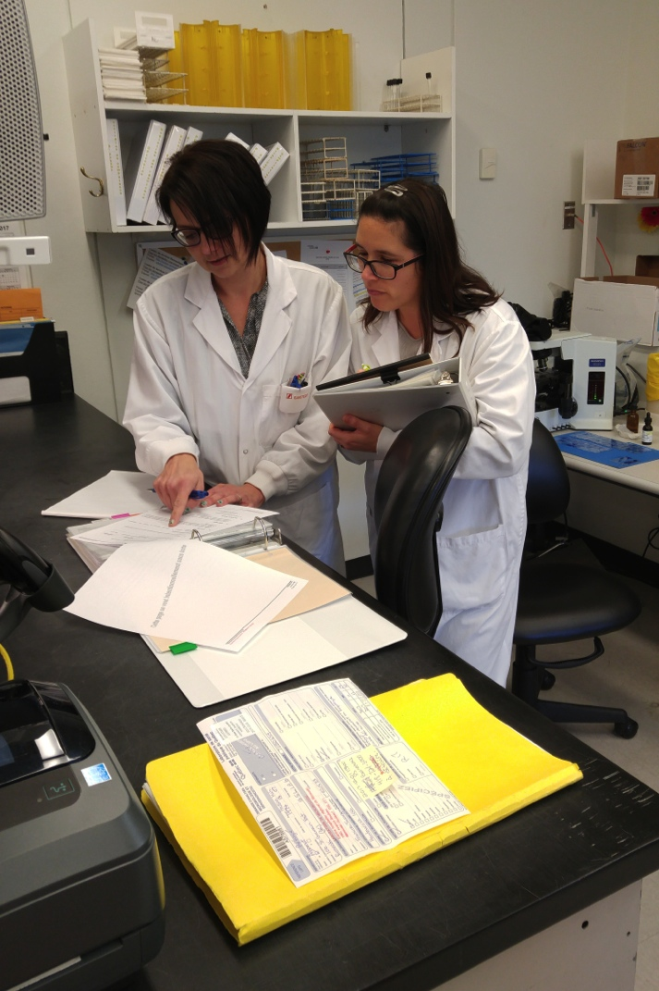
Audit interne – exemple concret
  Préparation de l’audit
    Équipe d’auditeurs + secteur qualité
  Réalisation de l’audit
    Équipe d’auditeurs + personnel audité
    2 à 3 h par secteur
  Rédaction du rapport
    Auditeurs + responsable qualité
    1 à 2 h par rapport
  Présentation du rapport
    Auditeurs et personnel audité
    15 à 30 minutes
  Suivi des observations ou NC
Notes:
Ex LSPQ:
Prévoir du temps pour
1- la préparation de l’audit par l’équipe d’auditeurs (soutien du responsable qualité) – LSPQ environ 2 h
2- la réalisation de l’audit (équipe d’auditeurs + personnel audité) – LSPQ environ 2 à 3 h par secteur
3- la rédaction du rapport (auditeurs + responsable qualité) – LSPQ 1 à 2 h
4- présentation du rapport (auditeurs et personnel audité) – LSPQ 15 à 30 minutes

Slide 65
Audits internes
  Actions concrètes pour ISO
Développer un processus d’audit
Procédures
Formation d'une équipe d'auditeurs
Planification des audits
Notes:
Planification des audits pour les activités du SMQ , y compris les processus préanalytiques, analytiques et post-analytiques
cycle d'un an

Slide 66
  Revue de direction
7
Transition Agrément Canada vers ISO-15189

Slide 67
Revue de direction
Revue de l’ensemble des activités pour évaluer
leur efficacité
leur adéquation
leur pertinence
Plan d’action = Améliorations
Notes:
Revue de direction: bilan annuel de tous les éléments recueillis.
EN LIEN AVEC LES SOINS PRODIGUÉS AUX PATIENTS

Slide 68
Éléments d'entrée de la revue
  Revue de pertinence des services
  Rétroaction et réclamations
  Suggestions du personnel
  Audits internes
  Résultats CEQ
  Indicateurs qualité
Notes:
Les éléments d'entrée de la revue de direction doivent comporter au minimum les informations des résultats des évaluations suivantes:

Slide 69

Éléments d'entrée de la revue
  Revues d’organismes externes
  Performance des fournisseurs
  Gestion des risques
  Identification et contrôle des non-conformités
  Résultats de l'amélioration continue
    actions correctives
    actions préventives

Slide 70
Éléments d'entrée de la revue
  Suivi des actions issues des revues de direction précédentes;
  Les modifications apportées qui peuvent impacter le SMQ
    au volume
    au domaine de travail
    au personnel
    aux locaux
  Les recommandations en matière d'amélioration, y compris les exigences techniques.

Slide 71
Activités de revue
  Analyser les données d'entrée pour
    les tendances
    les causes de non-conformités
    les schémas qui indiquent des problèmes de processus.
  Évaluer besoin de modifier le SMQ
  Si possible, évaluer la qualité et l'adéquation de la contribution apportée par le laboratoire aux soins prodigués au patient

Slide 72
Produit final
Revue de l’ensemble des activités pour évaluer leur efficacité et leur pertinence
Plan d’action = Améliorations
Notes:
les décisions prises et actions menées
Pour
l'amélioration de l'efficacité du système de management de la qualité et de ses processus,
l'amélioration des prescriptions offertes aux utilisateurs, et
les besoins en ressources.

Slide 73
Revue de direction
  Conclusions et actions communiquées au personnel
  La direction s’assure que les actions soient réalisées dans un délai défini.
Notes:
Implication de la direction est très important

Slide 74
Revue de direction
  Actions concrètes pour ISO
Une revue doit être réalisée
avant la visite initiale d’accréditation
Notes:
Documentation = procédure

Slide 76
  Autres impacts opérationnels
8
Transition Agrément Canada vers ISO-15189

Slide 77
Audits externes
 | Agrément | Accréditation
Vérification des procédures | Court-avis | 1 mois avant
Visiteurs | Visiteurs formés | Auditeurs spécialisés dans le domaine d’activités
Rapport | Souligne points d’améliorations | Précise les délais pour l’obtention d’un plan d’action et pour la mise en place des actions correctives Vérification de l’efficacité
Obtention | Agréé, à moins d’avoir un nombre élevé de critères à risque élevé | Lorsque TOUTES les NC sont résolues ou soumises à un plan d’action accepté
Notes:
Exemple : durée de vérification des procédures par les visiteurs.
Agrément : Reçoivent les documents le dimanche. Si le document est présent : le visiteur coche conforme, sans trop vérifier le contenu. Ils regardent la date d’approbation et c’est à peu près tout.
Accréditation : Les visiteurs reçoivent toutes les procédures un mois avant la visite et lisent TOUT. Ils valident le contenu scientifique des procédures en fonction des monographies et des références reconnues. C’est le centre accrédité qui a le fardeau de la preuve.
Rapport : L’organisme fournit un rapport d’agrément qui fait état des points forts et des possibilités d’amélioration ainsi des écarts aux l’établissement utilise le rapport pour élaborer et mettre en œuvre des plans d’action et poursuit ainsi son cycle continu d’amélioration de la qualité. Si des critères à risque élevé sont soulevés, il peut y avoir une visite de suivi après 1an
Rapport : L’accréditeur fournit un rapport complet des écarts relevés et précise les délais pour l’obtention d’un plan d’action et pour la mise en place des actions correctives. Les délais sont très courts et déjà prévus par l’accréditeur lors de la remise du rapport. Chacun des auditeurs évalue les non-conformités qu’ils ont détectées lors de la visite et confirme si les actions correctives permettent de fermer la non-conformité.
L’établissement est agréé à moins d’avoir un nombre de critères à risque élevé qui demande une visite ultérieure. L’organisme peut avoir plusieurs critères non — conformes et être agréé puisqu’il s’agit d’un processus d’amélioration continue.
C’est seulement lorsque toutes les non-conformités sont résolues que l’accréditeur peut recommander l’accréditation selon ISO 15189 ou le maintien de l’accréditation

Slide 78
Accréditation ISO
  Évaluation annuelle entre les visites
    Revue de direction
    Changements importants
    Résultats des CEQ
  Suivi des actions mises en place
    Pour l’obtention de l’accréditation ou du maintien
    D’une visite à l’autre
Notes:
Nécessité d’une évaluation annuelle du dossier par l’organisme accréditeur.

Slide 79
  Mythes
9
Transition Agrément Canada vers ISO-15189

Slide 80
  Avoir une PON est suffisant: FAUX
  La documentation n’est PAS une preuve
  La preuve est de faire ce qui est écrit dans nos documents
  (ex. audits, enregistrements)
Notes:
IMPORTANT
Ce n’est que la documentation requise. Les preuves qui seront vérifiées a la visite, c’est les preuves qu’on fait ce qu’on dit dans nos documents.

Slide 81
  Tout doit être écrit: FAUX
  Il faut écrire en fonction
  de nos besoins et gestion des risques
  Pas besoin d’être long…
Notes:
IMPORTANT
Ce n’est que la documentation requise. Les preuves qui seront vérifiées a la visite, c’est les preuves qu’on fait ce qu’on dit dans nos documents.

Slide 82
  Une PON doit tout prévoir: FAUX
  En fait c’est l’inverse qu’on doit faire.
  Former mieux
  Valider la compréhension.
Notes:
Des écrit peuvent être interprétés de différentes façon et créer de la confusion

Slide 83
  Les PON doivent être harmonisées à tout prix : FAUX
  L’absence de PON est bien pire…
  ISO a horreur du vide
Notes:
Des écrit peuvent être interprétés de différentes façon et créer de la confusion

Slide 84
  On va échouer: FAUX
  Si on met les efforts
  et la gestion
  aux BONS ENDROITS…
Notes:
Des écrit peuvent être interprétés de différentes façon et créer de la confusion

Slide 85
Conclusions

Slide 86
Objectifs
Connaître la définition d'une non-conformité
Mettre en application la maitrise des changements
Être capable d'initier et maintenir un dossier maitre
Comprendre les objectifs d'une revue de direction
Savoir laisser des traces ...

Slide 87
Conclusions -technologistes
  Rôles accrus
    Non-conformités
    Actions préventives
  Notifier les rétroactions
    Ex. plaintes et commentaires de la clientèle
  Consigner, enregistrements
  Audits techniques
Notes:
on consigne, on enregistre, on laisse des traces!
L’uniformisation des pratiques
Traçabilité de la réalisation des activités
Mesure de l’efficacité des processus
Amélioration du service offert
Ressources humaines suffisantes
Formation continue et mesure de la compétence
Ressources matérielles et informationnelles adéquates
Communauté de pratique dynamique

Slide 88
Conclusions - médecins
  Maitrise des changements
    Validation-vérification-actualisation
    Dossier maitre
  Rétroactions de la clientèle
  Consigner…
Notes:
L’uniformisation des pratiques
Traçabilité de la réalisation des activités
Mesure de l’efficacité des processus
Amélioration du service offert
Ressources humaines suffisantes
Formation continue et mesure de la compétence
Ressources matérielles et informationnelles adéquates
Communauté de pratique dynamique

Slide 89
Conclusions - gestionnaires
  Implantation programme d’audit
  Favoriser la formation
    Formation du personnel avant changement
    Formation continue
  Mesure de l’efficacité des processus
  Mesure de la compétence en cours d’emploi
  Impliquer les « sous-traitants »
Notes:
L’uniformisation des pratiques
Traçabilité de la réalisation des activités
Mesure de l’efficacité des processus
Amélioration du service offert
Ressources humaines suffisantes
Formation continue et mesure de la compétence
Ressources matérielles et informationnelles adéquates
Communauté de pratique dynamique

Slide 90
Conclusions - direction
  Responsabilité de la qualité
    Pour TOUTE de la grappe
  Faire une revue de direction avant la première visite d’accréditation
Notes:
L’uniformisation des pratiques
Traçabilité de la réalisation des activités
Mesure de l’efficacité des processus
Amélioration du service offert
Ressources humaines suffisantes
Formation continue et mesure de la compétence
Ressources matérielles et informationnelles adéquates
Communauté de pratique dynamique

Slide 91
  https://www.inspq.qc.ca/lspq/forums-de-discussion-15189

Slide 92
Remerciements
  France Corbeil
  Elyse Boivin
  Marilyn Leclerc
  Jean-François Gagnon

Slide 93
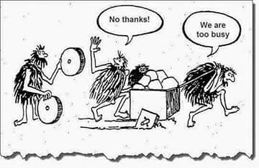
Questions?

